Slide 1
ATRIBUTOS PARA BLOQUES

Slide 2
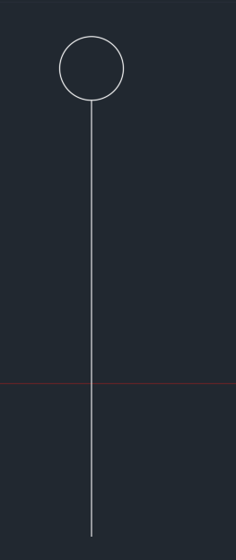

Slide 3
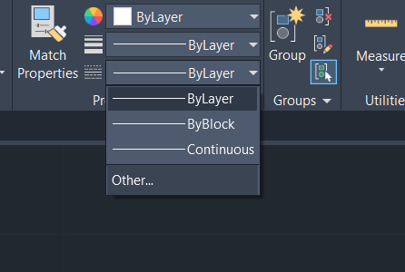


Slide 4
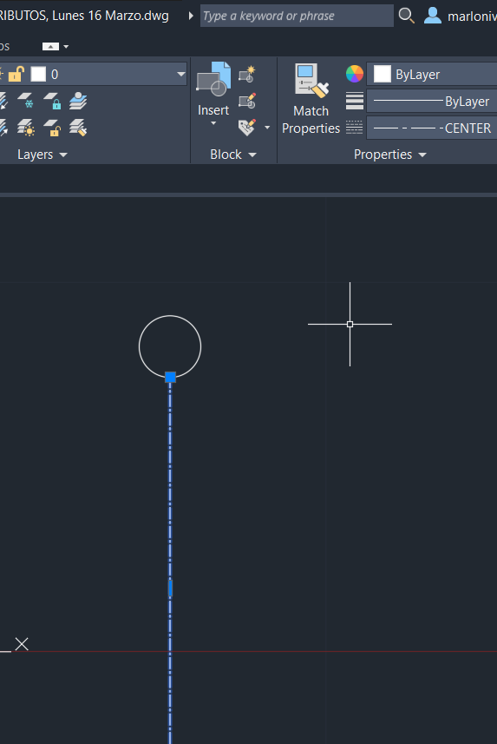






Slide 5
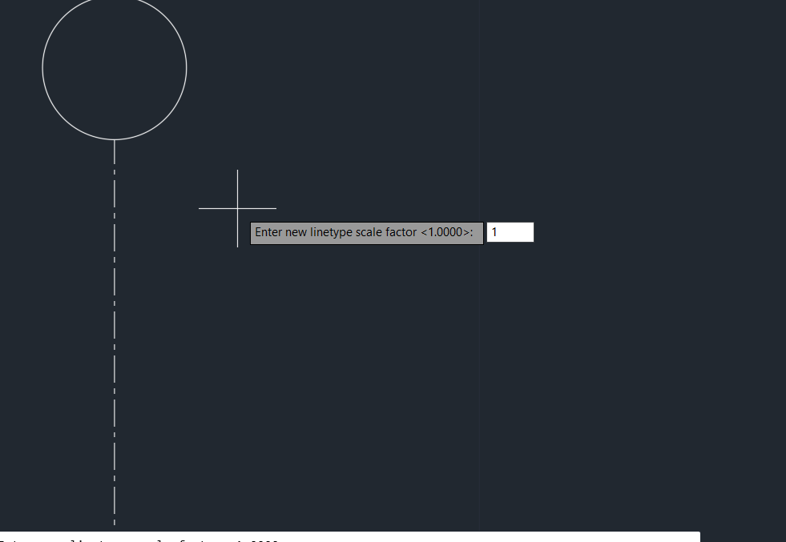

COMANDO LTS para escala

Slide 6
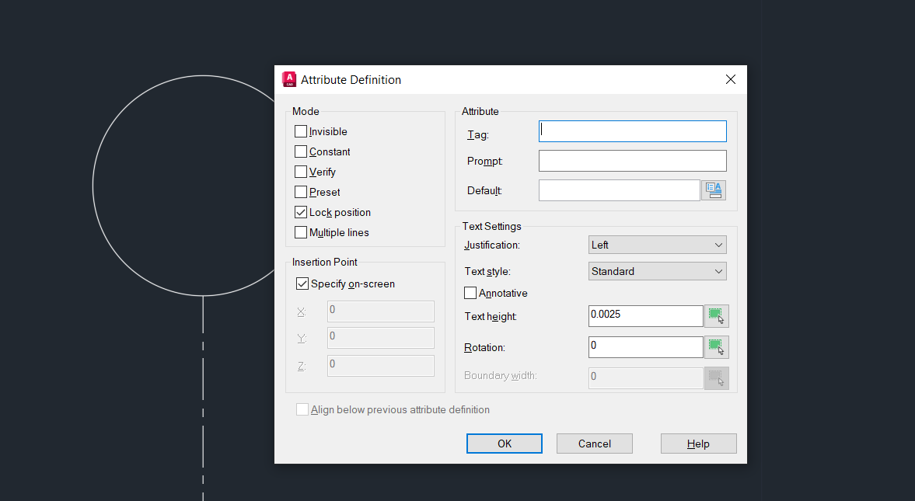
Ahora comando de atributo ATT

Slide 7
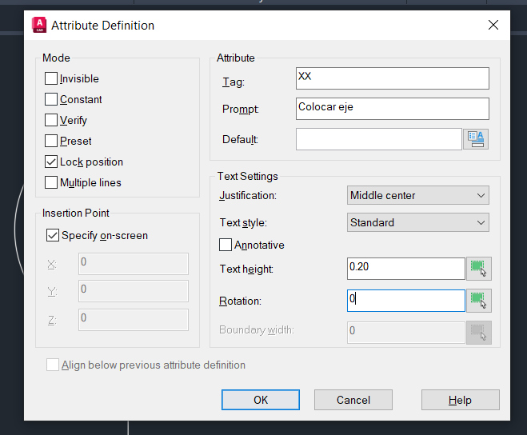









Slide 8
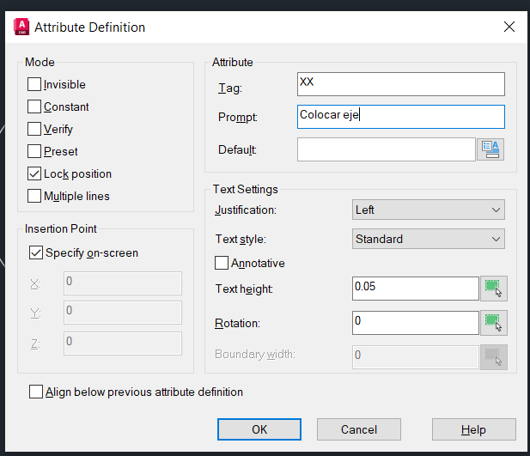

Depende el tamaño del circulo

Slide 9
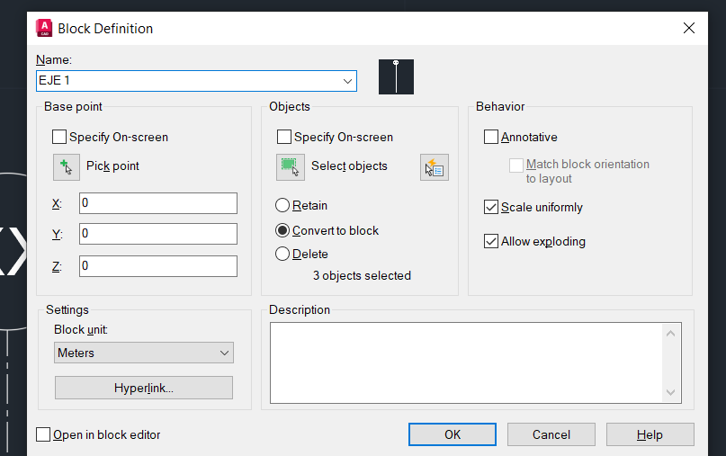
AHORA CREAMOS UN BLOQUE

Slide 10
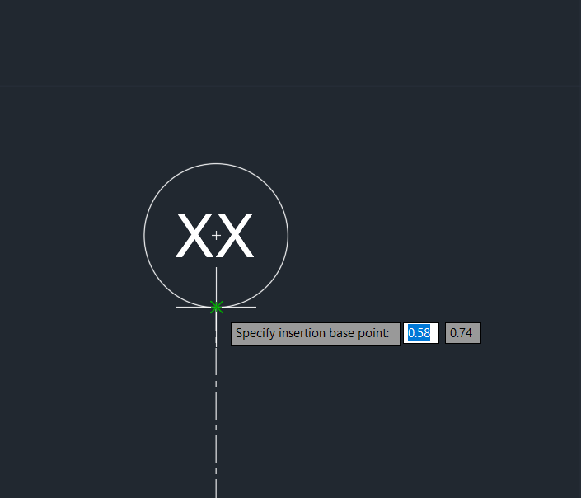



ACA EL PIK POINT

Slide 11
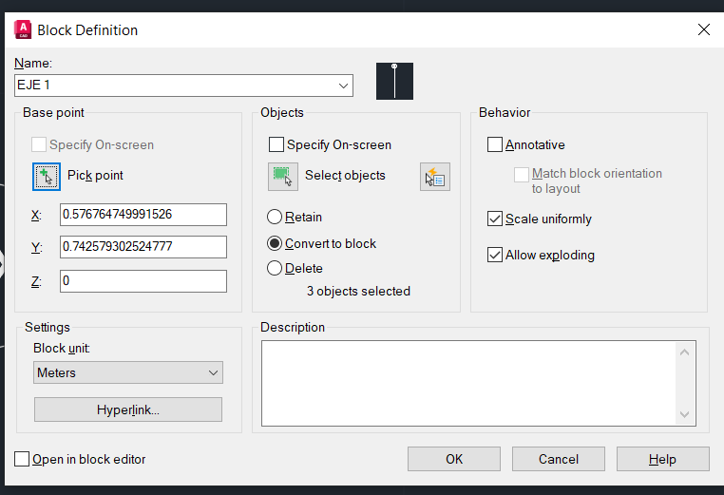
ASI QUEDA

Slide 12
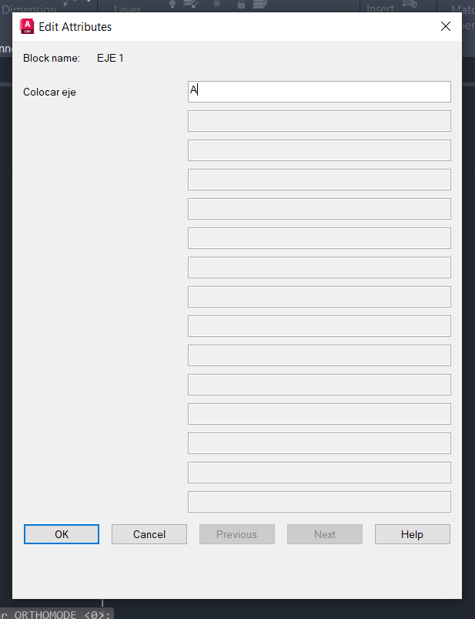
LO LLAMAMOS COMO EJE A, nada mas

Slide 13
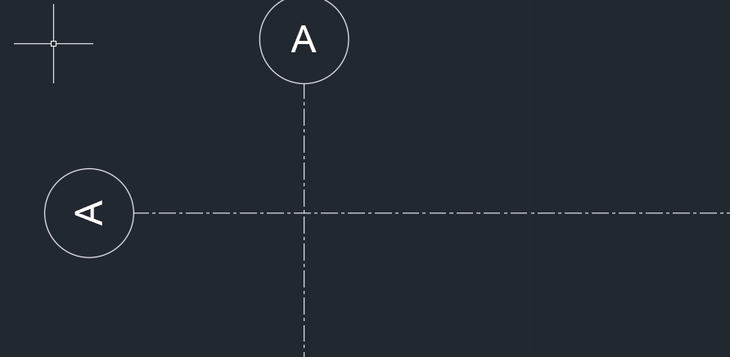
Ya lo rotamso

Slide 14
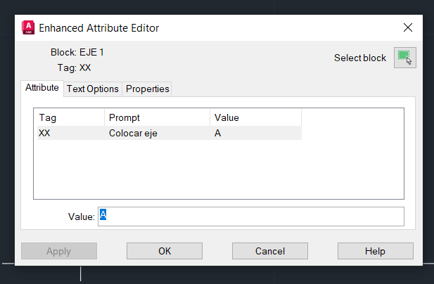
Al darle doble click aparece la propiedad del atributo no del editor

Slide 15
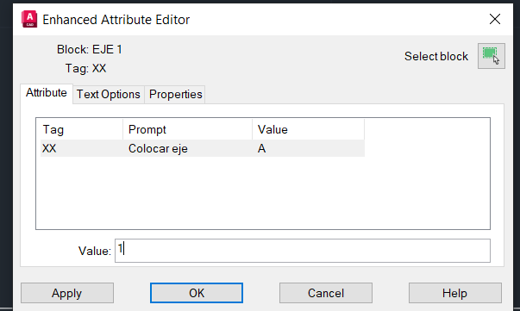

Se cambia el texto a 1

Slide 16
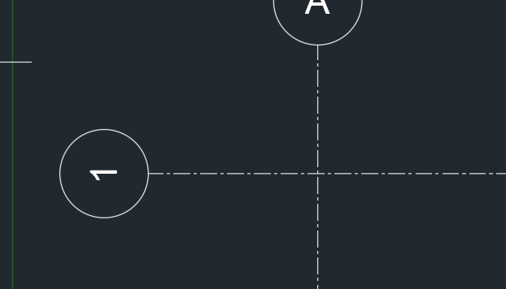
Ya cambia a 1

Slide 17
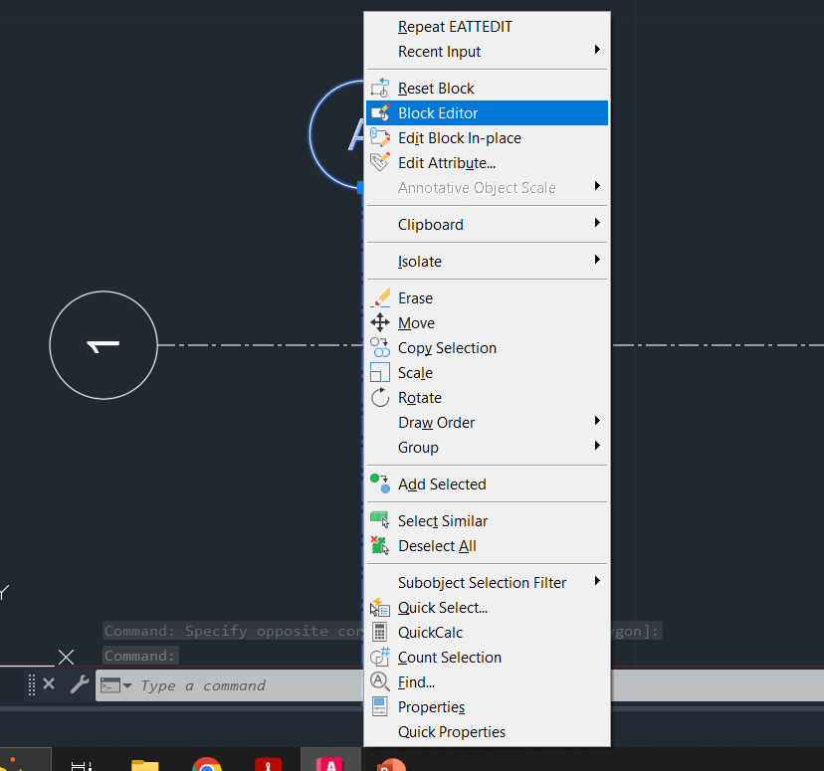
Click derecho

Slide 18
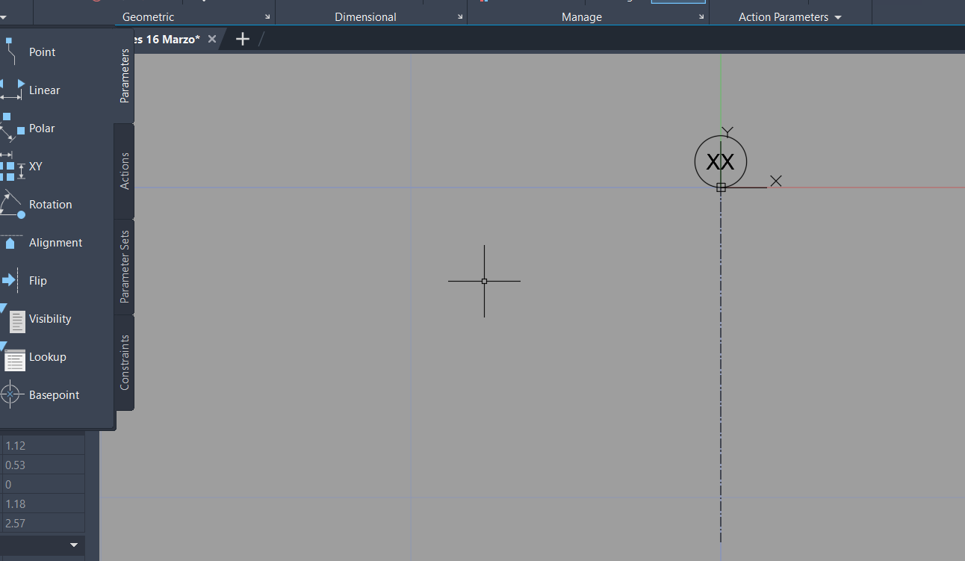
Esto aparece

Slide 19
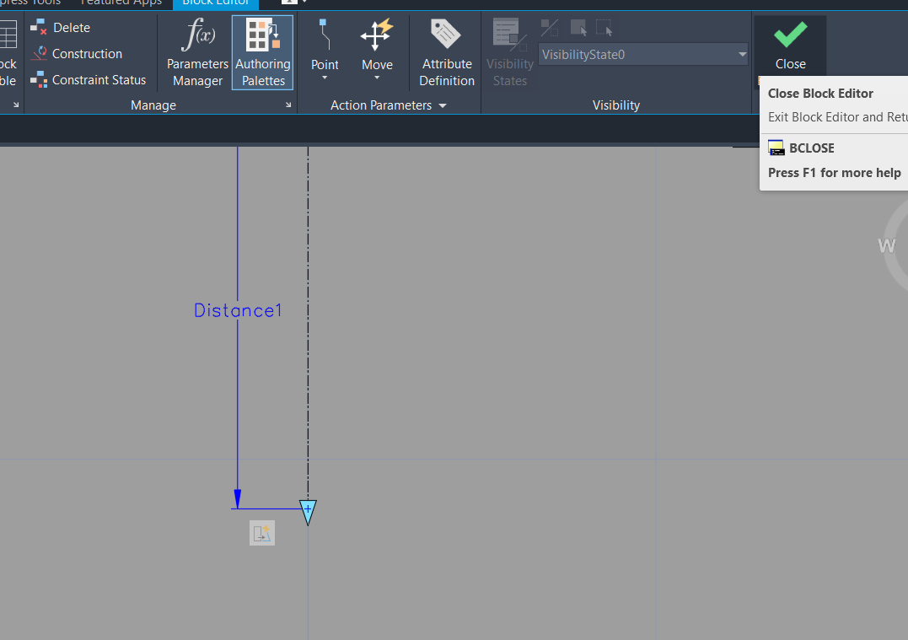
Ahora hacemos eso de strech para convertirlo a dinamico

Slide 20
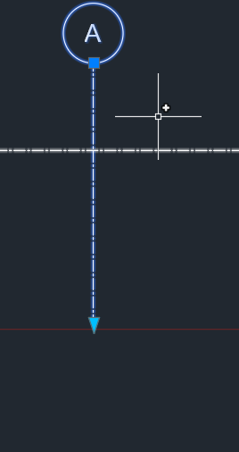
Ahora si ya se puede alargar

Slide 21
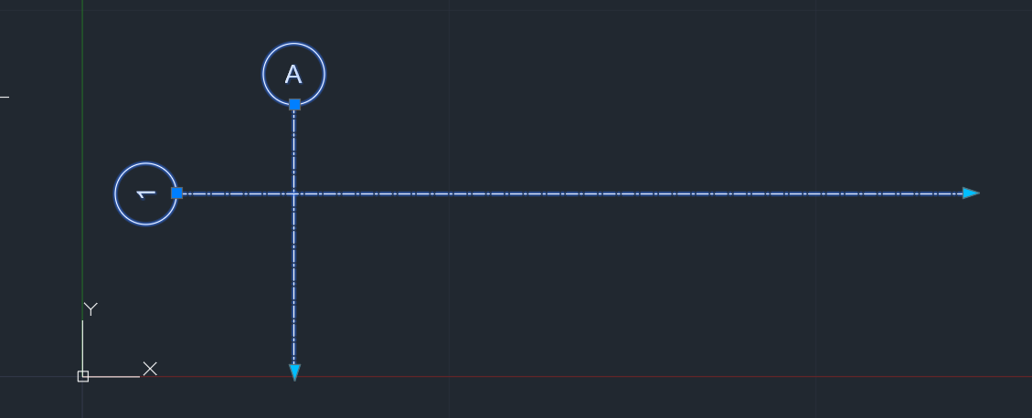
Ambos se pueden mover, por lo del bloq

Slide 22
AHOTA TITULOS

Slide 23
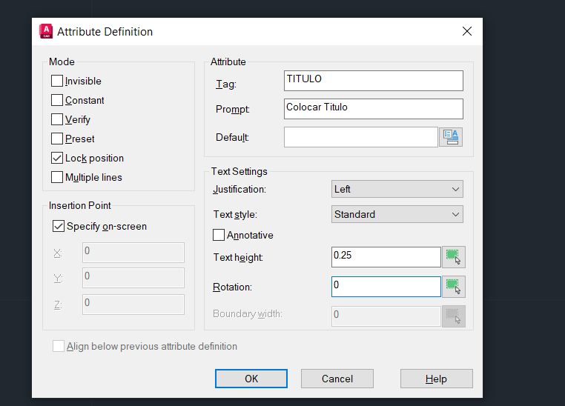
Hacer atributos primero ATT

Slide 24
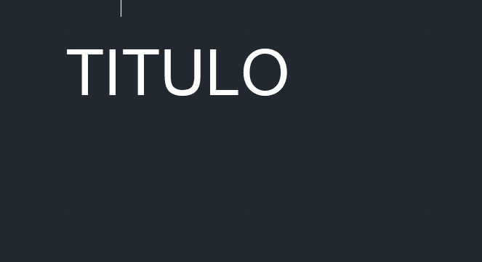
Definimos manualmente donde queremos el titulo

Slide 25
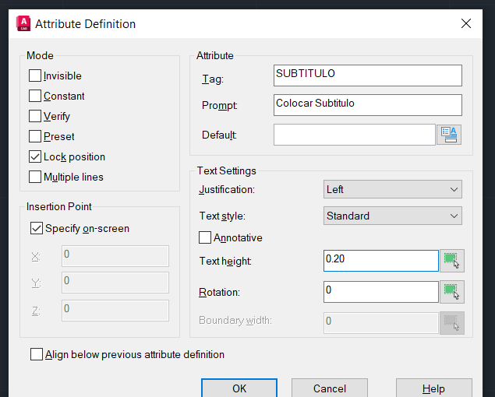

Ahora subtitulo, estos son los siguientes datos
Cambia el tamaño

Slide 26
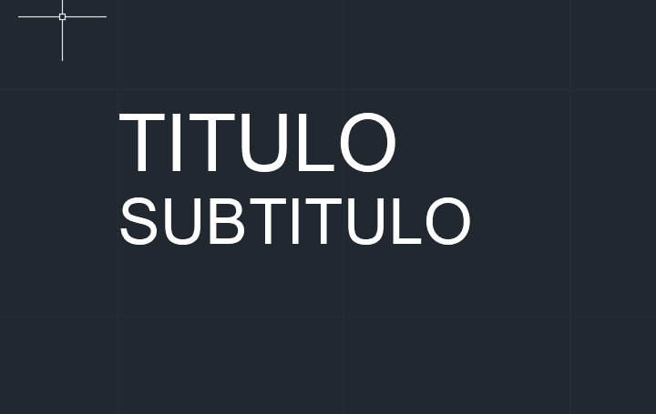
Asi queda

Slide 27
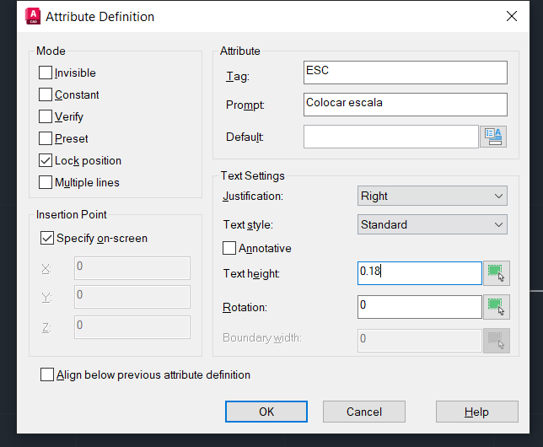
Otro atributo ESCALA, att primeto

Slide 28
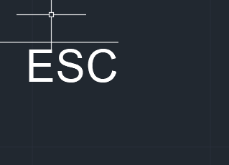
Acomodar en base al cursor

Slide 29
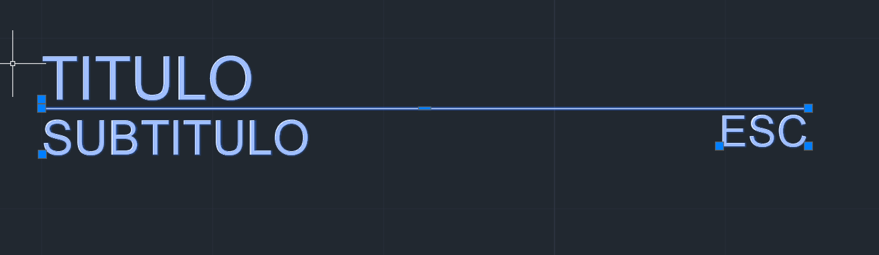
Ahora convertimos todo en bloque

Slide 30
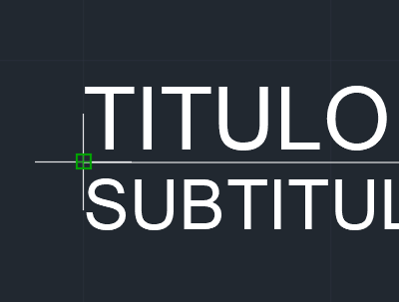
ACA EL PUTNO BASE

Slide 31
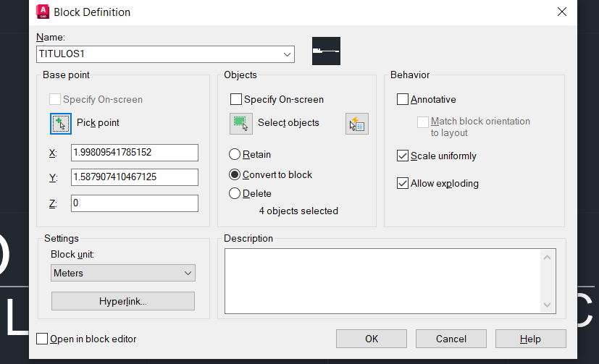


Slide 32
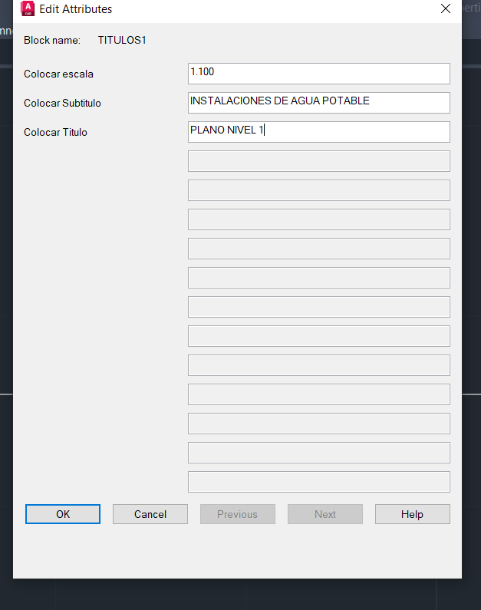




Slide 33
MULTILINEA

Slide 34
ATT – ATRIBUTOS/BLOQUES ML – MULTILINEA justificación J escala S estilo ST

Slide 35
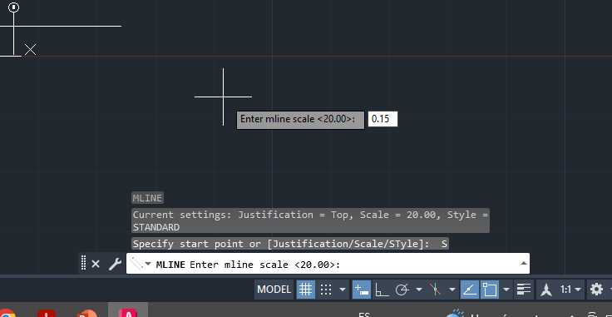
Escala S
Primero ML, enter luego S, luego 0.15

Slide 36
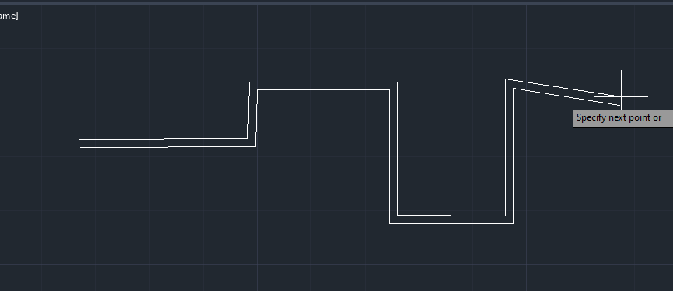
Salio esto

Slide 37
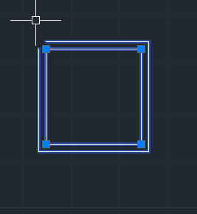
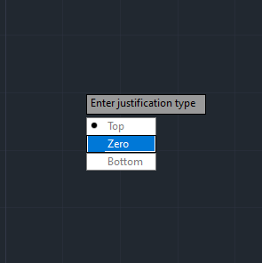

JUSTIFICACIÓN ML MAS J

Slide 38
Ml mas J

Slide 39
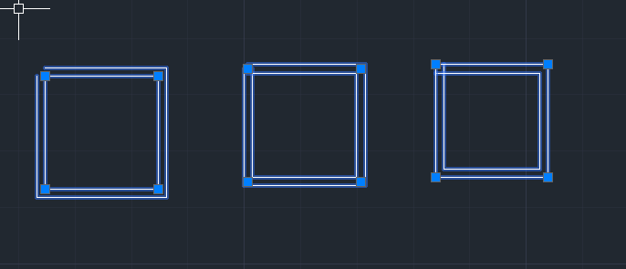
TOP ZERO BUTTON

Slide 40
ESTILOS MULTILINEA - MLSTYLE

Slide 41
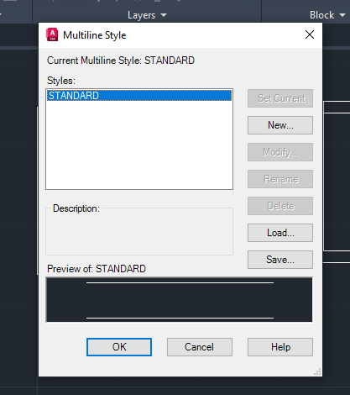
MLSTYLE

Slide 42
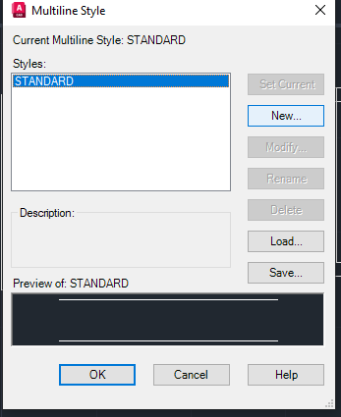


Slide 43
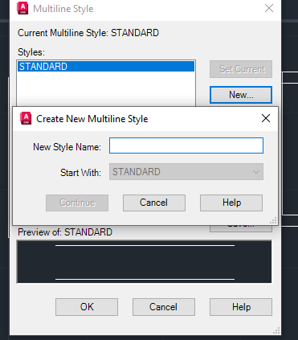



Slide 44
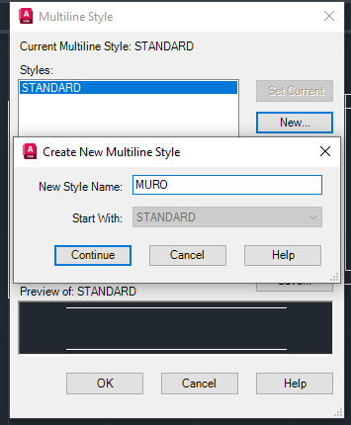


Slide 45
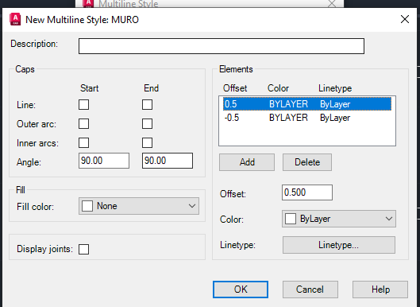

Slide 46
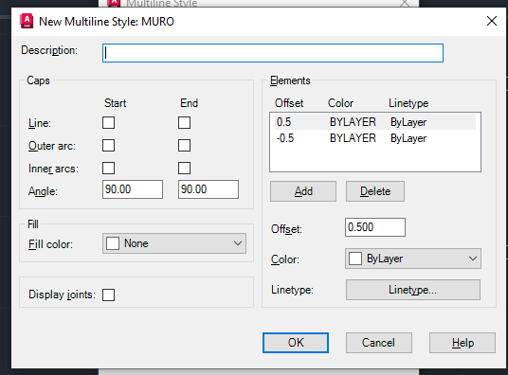
CAPS CAPAS DE EXTREMOS

Slide 47
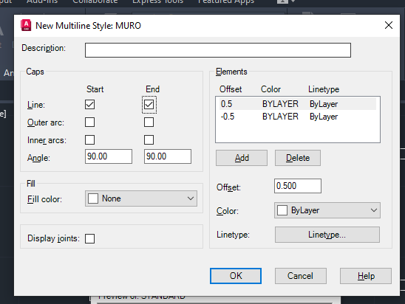


Slide 48
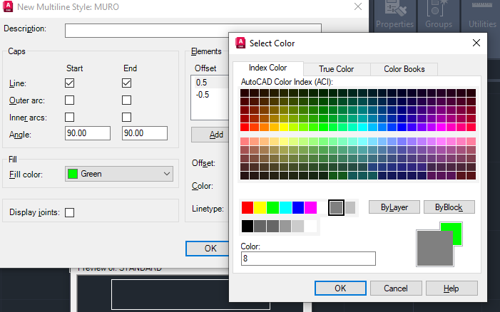



Slide 49
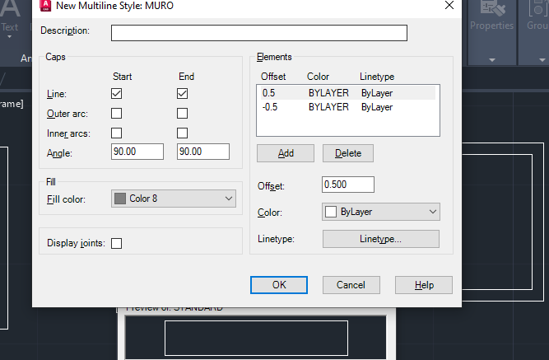


Slide 50
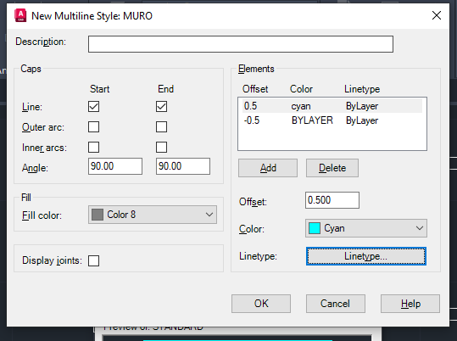



Slide 51
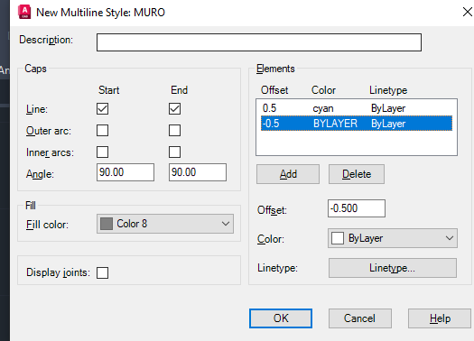

ESTA ES LA LINEA DE ABAJO

Slide 52
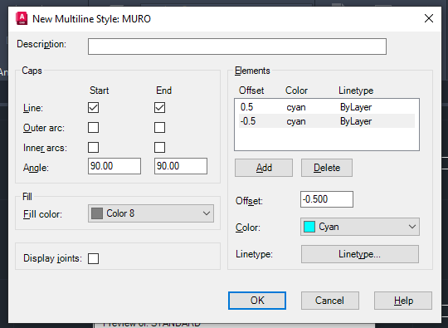

ASI QUEDO
ESTO SE PUEDE HACER DESDE CAPA BYLAYER TAMBIEN

Slide 54
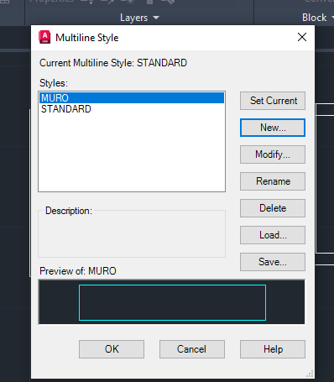



Slide 55
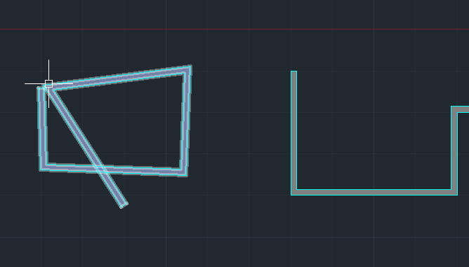

ASI QUEDO

Slide 56
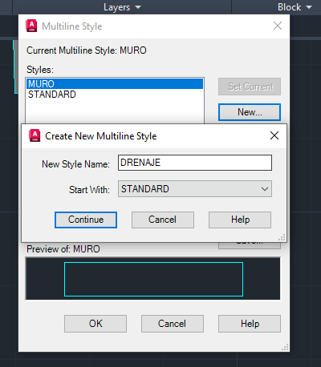

OTRO LMSTYLYE
PARTIR DESDE ESTANDAR

Slide 57


AGREGAR LINEAS CENTRALES
AGREGAR OTRA LINEA

Slide 58



SE CAMBIA EL DESFASE PARA APAREZCAN OTRAS LINEAS EN MEDIO 0.10 Y -0.10

Slide 59

CAMBIANDO COLOR

Slide 60

LINEA DEL CENTRO

Slide 61

DE LOS 2 DISCONTINUOS

Slide 62


EL DE DRENAJE TAMBIEN SETCURRENT

Slide 63




AHORA MULTILINEA ESCALA 0.30

Slide 64


IMPORTANTE EDSTOS ESTILOS DE MUROS NO PERMITEN MODIFICAR
SOLO SE PUEDE MODIFICAR CUANDO SE BORRA TODO Y VOLVER EMPEZAR

Slide 65

DESPUES DE HABER BORRAD

Slide 66

MODIFICAMOS MURO

Slide 67

ASI QUEDOOOOO

